Slide 1


Kick-Off
Aneby SK / BIK
U-fotboll
2026

Slide 2
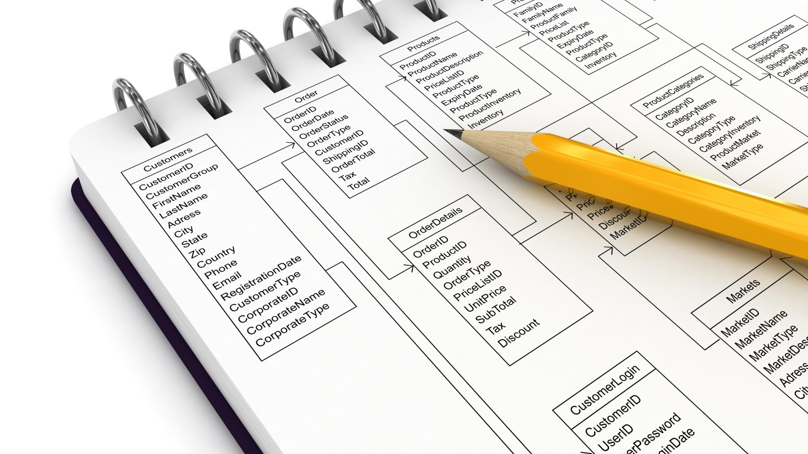
Agenda
Organisation Aneby SK
Ungdomslagen Aneby SK
Bälaryds IK / Samarbetet
Träningar / Matcher / Fogis / Domare
Träningskläder – Intersport Webshop
Matchvärdar
Försäljningar / Kiosk
Torebrings Cup
Sommarcuper
Samsyn Småland
Notes:
.

Slide 3
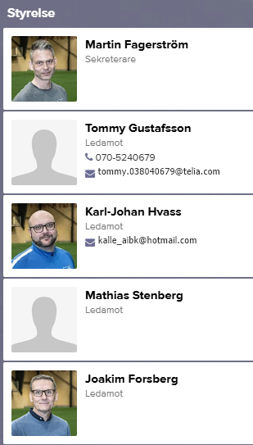
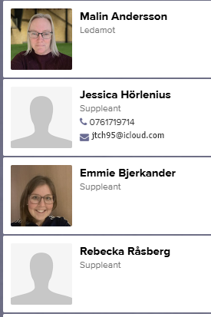
Organisation Aneby SK
Aneby SK
Huvudstyrelse
Fotboll
Innebandy
Gymnastik
Bordtennis
Senior
Ungdom
Carl Bergander
Malin Andersson
Kalle Hvass
U-sektionen:
Martin Fransson
Jessica Hörlenius
Tina Arwåsen
Janette Tensén
Joakim Forsberg
Rickard Thorin
Johan Löfqvist
Martin Forsberg
Johan Råsberg
Huvudstyrelsen

Slide 4
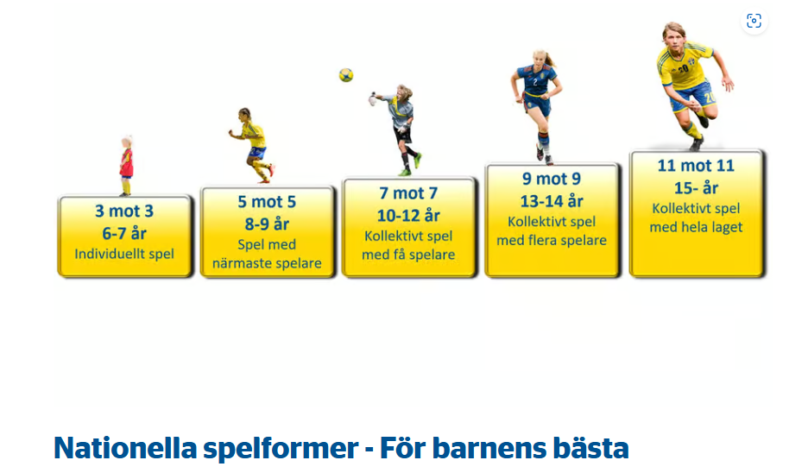
Våra lag – Rekordmånga!
Lag | Spelform
F12 | 9 mot 9
F13 | 9 mot 9
F14 | 7 mot 7 "stor"
F15 | 7 mot 7 "liten"
F16 | 7 mot 7 "liten"
F17-18 | 5 mot 5
P/F 19 | 3 mot 3
P/F 20-21 | 3 mot 3
J18 (2009-2011) | 11 mot 11
(P10-11) | 11 mot 11
P12 | 9 mot 9
P13 | 9 mot 9
P14 | 7 mot 7 "stor"
P15 | 7 mot 7 "liten"
P16 | 7 mot 7 "liten"
P17 | 5 mot 5
P18 | 5 mot 5
Fotbollens nationella spelformer - Förening och aktiva
Ca 50 st ledare totalt
Rekommenderas att varje lag har:
2-3 tränare
1 lagledare, tar hand om kontakten med motståndare & domare. Planerar träningstider mm.
1 administratör (tar hand om försäljningar, laget.se, kan göra kiosk & körschema mm)
1 trygghetsansvarig, ser till att det finns matchvärdar. Samt att det är bra stämning kring laget & bra stämning på matcher. Hemmalagets ledare ansvariga för matcher
Fler ideella krafter behövs!

Slide 5
Riktlinjer ASK/BIK U-fotboll
Ungdomsfotbollens syfte Aneby SK /BIK
Skapa en positiv och sund miljö där alla får lära sig fotboll och utveckla ett livslångt intresse.
Lära barn och ungdomar ett etiskt och moraliskt förhållningssätt samt fostra till rent spel.
Målet är att enligt fotbollens värdegrund att erbjuda fotboll som en positiv och meningsfull sysselsättning, så att alla som vill, oavsett förutsättningar och ambitioner, kan vara delaktiga i.
Ge ungdomar med ambition möjlighet att göra en målmedveten fotbollssatsning under socialt trygga former där övergången från barn- till ungdomsfotboll sker successivt.

Slide 6
Riktlinjer ASK/BIK U-fotboll
Gäller Alla Lag
Vi kritiserar aldrig eller använder nedlåtande kommentarer mot domare eller andra ledare/spelare utan uppträder alltid lugnt och sakligt. Vi tolererar inte ovårdat språk på matcher eller träningar.
Vi skapar har en bra dialog med föräldrar. Vi håller föräldramöte innan säsongen börjar.
Alla spelare tillhör laget i sin egen åldersklass.
Utlåning av spelare till andra åldersklasser kan ske i samförstånd mellan tränarna i de olika lagen. Skall göras med eftertanke och utan favorisering (skall roteras mellan flera olika spelare som är aktuella och mogna för spel med andra lag).
Nolltolerans för Alkohol bland ledare i samband med spelaraktivitet (Matcher, resor, cuper, läger, mm)
Samtliga spelare måste betala medlemsavgift samt tränings/spelavgift. OBS !! Viktigt!!!
Tipsa om Fritidskortet!
Minst 1 tränare i laget skall ha gått ledarutbildning. (gärna alla) Tränarutbildning SvFF D - Småland
Tränarna skall även gå spelformsutbildning (Digitalt). Spelformsutbildningar - Småland

Slide 7
Riktlinjer ASK/BIK U-fotboll
Riktlinjer upp till och med 12 år (förhållningssätt som vi utgår från)
Alla får vara med och spela lika många matcher (viss träningsnärvaro krävs).
Alla skall få lika mycket speltid i matcher.
Alla skall få "starta" matcher lika många gånger.
Alla får prova olika positioner och vara Kapten (om de vill/önskar)
Matchresultatet spelar en underordnad roll.
Ingen "toppning" av lag eller fast uppdelning av laget i olika nivåer på matcher förekommer.
Vi "coachar" på ett lugnt sätt och låter barnen lösa de flesta situationer själva.
Vi jobbar bara med positiv feedback på matcher och träningar.

Slide 8
Riktlinjer ASK/BIK U-fotboll
Riktlinjer från 13-15 år (förhållningssätt som vi utgår från)
Alla får vara med och spela lika många matcher (regelbunden träningsnärvaro krävs).
Alla skall få ungefär lika mycket speltid i matcher. (kan finnas naturliga undantag).
Alla skall få "starta" matcher ungefär lika många gånger.
Matchresultatet är inte det viktigaste.
Ingen toppning av lag för åstadkomma ett matchresultat förekommer
. (Undantag i DM/Smålandscupen där vi ämnar ställa upp med starkt lag för att komma vidare i cupen (15-16 år)
Viss nivåanpassning av laget baserat på motstånd kan förekomma.
Vi "coachar" på ett lugnt sätt och låter barnen lösa de flesta situationer själva.
Vi jobbar bara med positiv feedback på matcher och träningar.

Slide 9
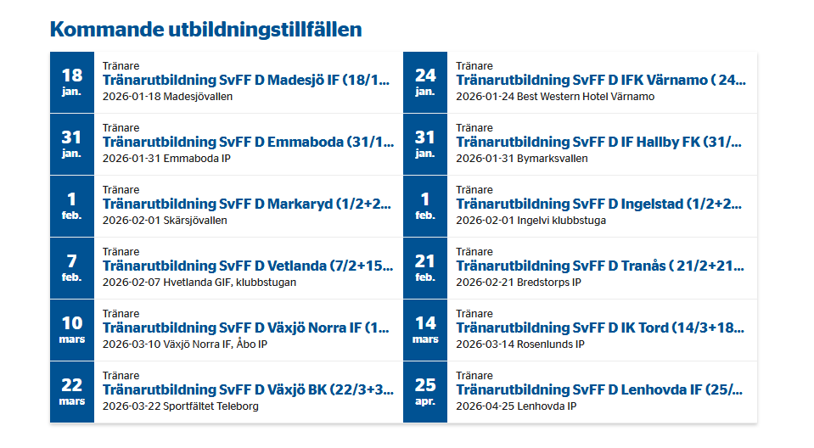
Utbildningstillfällen våren 2026

Slide 10

Samsyn Småland
Samarbete mellan Smålands Innebandy, Ishockey, Fotboll. För barn upp til 15 år.
Syfte att få så många som möjligt att kunna fortsätta med flera sporter längre upp i åldrarna.
Träning i en annan idrott tillgodoräknas när det gäller träningsnärvaro
Fotbollen får ha 1 tillfälle / vecka som inte krockar. Kan läggas in spontana matcher mm så länge dialog med innebandyn hålls.
Viktigaste är dialogen mellan fotbollens ledare och innebandyns.
Det kommer krocka ibland, då gäller det att man löser situationen på ett bra sätt.

Slide 11
Samarbete Bälaryds IK
Avtal mellan Aneby SK & Bälaryds IK om samarbete inom Ungdomsfotbollen.
Ungdomslag tillsammans
Använda båda anläggningarna
Yngre lagen tränar i Bälaryd
  (Föräldrar behöver ändå bistå med skjuts är logiken)
I seriespel skall ca hälften av hemmamatcherna förläggas i Bälaryd (om möjligt.)

Slide 12
Träningar / Matcher
Träning
Inomhustider i hallen planeras under hösten Tina Arwåsen
Träningstider utomhus planeras under Feb/Mars Johan Löfqvist
Många variabler att ta hänsyn till (tider tränare kan / planer / omklädningsrum)
All närvaro (träning / match) skall registreras för LOK-stöd (i Laget.se appen)
Tips på övningar, Övningsbanken eller Supercoach
Match
Serieanmälan för ålder 10 år och uppåt görs senast i Januari. Ledare/Lag anmäler i FOGIS.
För ålder 6-9 år planeras poolspel / träningsmatcher direkt mellan ledare/klubbar.
Alla spelare från 9 år registrerade i FOGIS
Serieförslag från SmFF kommer under Feb.
Matchtider skall sättas under Feb av resp lag.
Samarbeten mellan lag och tillgång till planer / omklädningsrum krävs.
Efter serien är satt planeras domare till matcherna.
Vid spel/match (från 10 år) krävs matchregistrering i FOGIS (laguppställning & resultat).
FOGIS - Fotbollens Gemensamma Informationssystem

Slide 13
Domare
Fler domare kan komma utbildas under Mars/April
Viktigt att bjuda in Domare till matchen några dagar innan den spelas. Går bra med SMS.
Domarersättningsblankett skall skrivas under efter match (fyll i namn, signatur, belopp)

Slide 14
Tränare – Utdrag ur belastningsregister krävs
Utdrag från polisens belastningsregister är en del i att skapa trygg och säker miljö för barn och ungdomar.
I ASK/BIK måste alla tränare lämna in utdrag ifrån brottsregistret vartannat år. Beställ digitalt eller ta ett kort på ert utdrag och mejla till Martin Fagerström (fager74@yahoo.com).
Barn i annan verksamhet, e-tjänst | Polismyndigheten

Slide 15
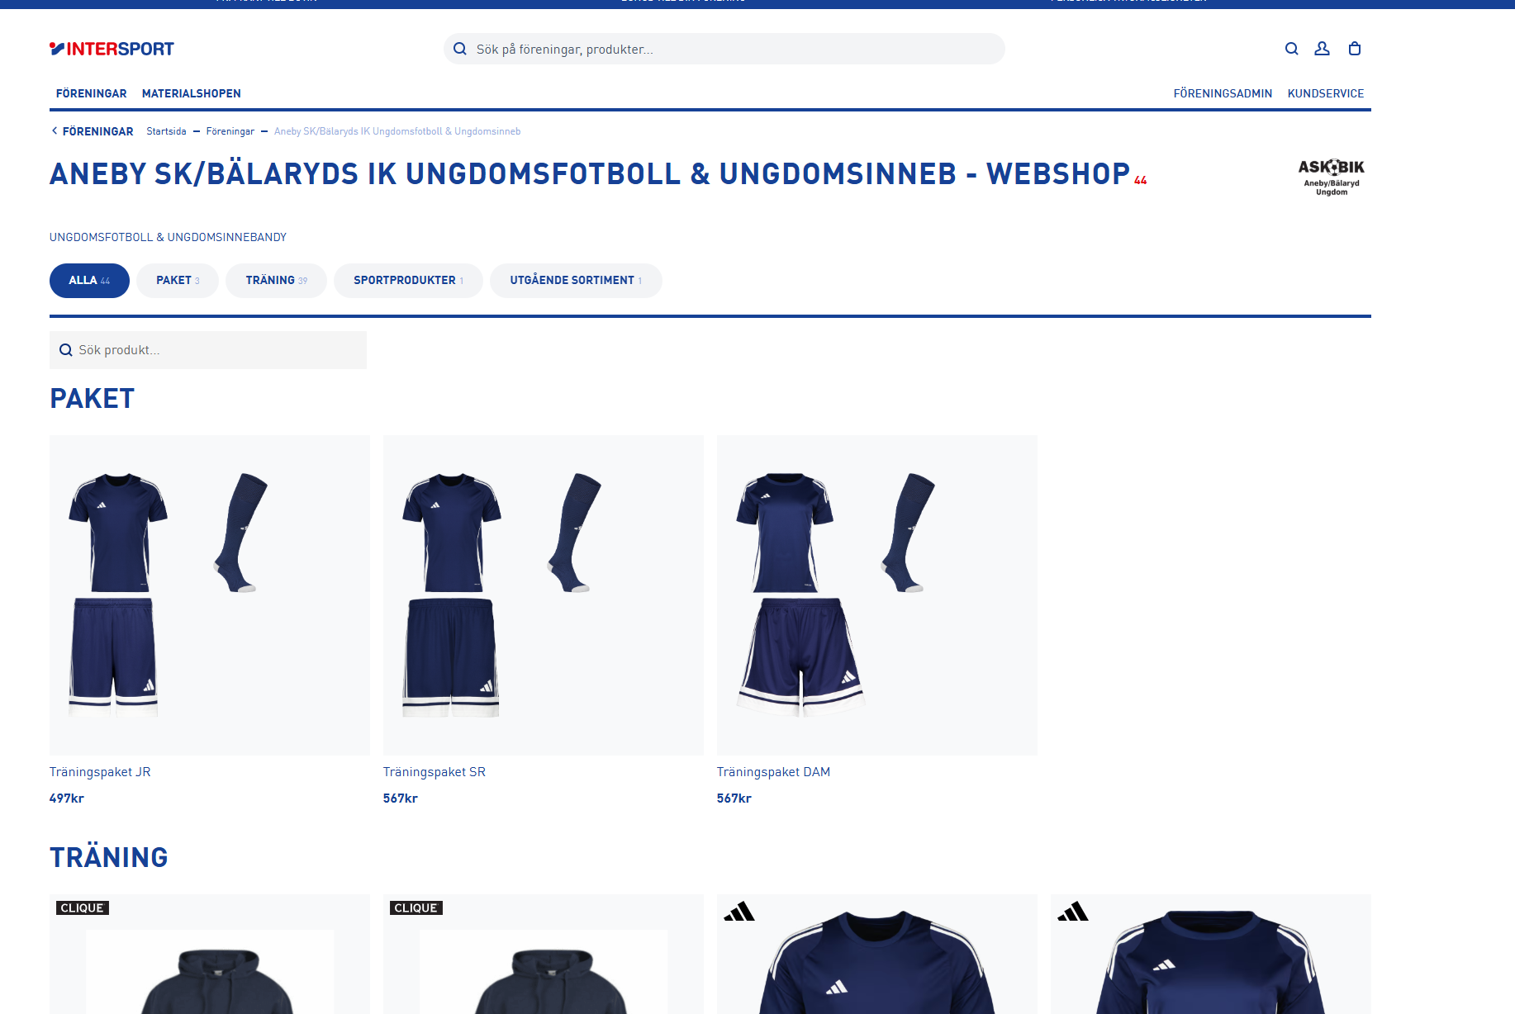
Träningskläder / Matchställ
Intersport anordnar klubbkväll för fotboll på Furulid
ASK står för kläder till tränare. Vid behov får man köpa 1 plagg / år. Beställningen för ledarkläder görs i samband med klubbkvällen.
Beställningar för spelare görs i Intersport webshop för föreningar själva av resp spelare.
Handla föreningskläder för Aneby SK/Bälaryds IK Ungdomsfotboll & Ungdomsinneb online | INTERSPORT

Slide 16
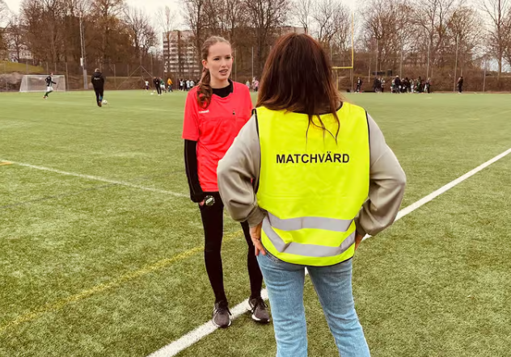
Matchvärdar
Före matchen
Var på plats i god tid innan lag och domare anländer.
Välkomna motståndarlaget och domaren till matchen.
Presentera dig och din roll som matchvärd.
Använd ”MATCHVÄRD” - västen
Visa var omklädningsrum och planer finns samt informera om andra praktiska förutsättningar.
Dela ut SvFF:s spelformsfoldrar. Foldrarna för respektive spelform finns att ladda ner.
Bjud ledarna på fika.
Var tillgänglig för motståndarlaget och domaren för att svara på frågor.
Under matchen
Hänvisa publiken till motsatt långsida i förhållande till var lagens ledare och avbytare är.
Åskådare skall stå minst 2–3 meter från linjen.
Ingen publik ska stå bakom målen såvida det inte finns en läktare där.
Ge moraliskt stöd till domaren i paus.
Se till att ingen i publiken stör ledare, spelare eller domare. Sätt stopp för alla former av diskriminerande beteenden.
Efter matchen
Prata uppmuntrande med domaren och fråga hur hen upplevde matchen.
Stäm av med båda lagens ledare hur de upplevde matchen ur ett fair play-perspektiv.
Se till att idrottsplats och omklädningsrum lämnas i gott skick och är städade.

Slide 17
Kiosk
Vid matcher / poolspel på Furulid:
Kioskförråd finns i lillstugan. Korven finns i kylskåpet i Lillstugan.
Kodlås till kioskförråd & kiosken. Kaffe och korv kokas i köket innan match.
Kiosken fylls på innan matchen börjas och töms efter matchen.
Kiosken fylls på fredagar av Stefan Grip från Torebrings.
Vid matcher / poolspel i Bälaryd (Tallåsen):
Det finns ett litet lager på Tallåsen som kioskansvarig ute på Tallåsen kontinuerligt inventerar.
Kiosk vid 7-manna plan fylls på i samband med matchen.
Korv, korvbröd, ketchup och senap finns i huvudkiosken vid A-plan. Allt är märkt med ASK/BIK Ungdom. Godis med mera finns inlåst i klubblokalen.
Ring Bälaryds kioskansvarig för att få ytterligare information - Patrik Trofast

Slide 18
Försäljning, Aktiviteter
Aktiviteter för att få in mer pengar
  Julgransinsamling (ca 2500sek)
  Torebrings Cup ( 50 000 sek)
  Parkeringsvakter Ränneslättsloppet (15 000sek)
  Trygghetsvandring (Länsförsäkringar sponsrar föreningar) (15 000 sek)
  Olika försäljningar (50 000-80 000 sek)
Ungdomssektionen har som mål att genomföra 3-5 försäljningsomgångar / år.
Toalett / Hushållspapper 3-4 gånger /år.
Lagen utser ansvarig kontaktperson som hanterar försäljningen för resp lag.
Försäljningsansvarig (Johan Råsberg) informerar resp lags kontaktperson när det är aktuellt.
Det kan även förekomma försäljning av:
  Newbody
  Ravelli
  mm (alla idéer är välkomna!)

Slide 19
LOK-stöd & Lärgrupper
Syfte:
Att ge föreningar förutsättningar att bedriva och utveckla idrottsverksamhet för barn och unga i åldern 6–25 år samt för personer med funktionsnedsättning utan övre åldersgräns.
  Statligt LOK-stöd: Söks nationellt via Riksidrottsförbundet (RF).
  Vi rapporterar detta genom närvarorapportering i Laget.se
Lär-Grupper
Stöd från RF – SISU
Minst 3 deltagare
Minst 45 minuter
Skall rapporterar för alla samlingar utöver träningar (Matchgenomgångar, möten, planeringar, cup-planering mm)

Slide 20
Torebrings Cup
Ungdomscup för 9-manna lag som Aneby SK arrangerar för 4e året.
Gemensam insats av Ungdomslagen för att bemanna servering, sekretariat, städ/ordning.
Intäkter på anmälningsavgifter samt kioskförsäljning
Intäkter används till cupresor och matchställ mm.

Slide 21
Cup / Sommarcuper
Alla lag ges möjlighet att åka på cup.
Man får bidrag från ASK för kostnader för cupen.
Bidraget varierar beroende på den ekonomiska situationen för klubben samt hur mkt intäkter vi gör (Torebrings cup / Försäljningar mm)
Förslag på ersättning cuper 2025:
De lag som anmält att man planerar att åka på cup får ersättning enligt nedan. (Kan ändras när budgeten bestäms på årsmötet i Mars)
Förutom nedanstående summa står klubben även för lag- och ledaravgiften (max 3 ledare).
Lag 10-13 år Klubben bidrar med 7000 kr per lag
Lag 14-15 år Klubben bidrar med 10000 kr per lag
Lag 16-17 år Klubben bidrar med 13 000 kr per lag
Lag yngre än 10 år rekommenderas åka på dagscuper. (låg kostnad)
Tips på bra cuper
 | Ålder
Kabecup | 7-9 år
Habo | 10-13 år
Elitfönstercup | 10-12 år
Sölvesborgscupen | 10-15 år
Bullerbycup | 10, 12 år
Laxacup | 10-15 år
Meddela Joakim Forsberg så fort ni vet om ni skall åka på cup samt kostnaden för den.
Fotbollscuper 2026 - Småland

